Slide 1
De psychosociale risico's
Integratieset H3SE
Module TCG 2.5b

Slide 2
Doelstellingen van de module
Aan het einde van deze module:
kent u het juiste gedrag om psychosociale risico's te voorkomen.

Slide 3
Concrete situaties
Op een ochtend vindt Henk bij zijn aankomst een zeer vermoeide collega die voor zijn computer huilt.
Een collega van Simone is al een aantal weken erg agressief in de vergaderingen en met zijn team, terwijl hij gewoonlijk heel kalm en constructief is.
Een pas in dienst genomen jongeman lijkt bijzonder angstig te zijn. De derde week klaagt hij over de omvang en moeilijkheid van het werk en dat hij niet in staat denkt te zijn om dit klaar te krijgen...
Wat hebben deze situaties gemeen?

Slide 4
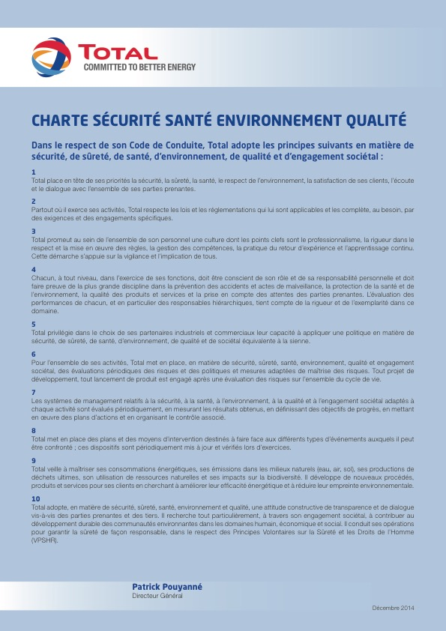
Een belangrijk item voor de Total-groep
Overeenkomst van 20 januari 2016 inzake de PSR-preventie voor de verbetering van de leefomstandigheden op het werk (in Frankrijk).
Set “Samen PSR voorkomen”.
Te bekijken op het intranet.

Slide 5
Psychosociale risico's (PSR)

Slide 6
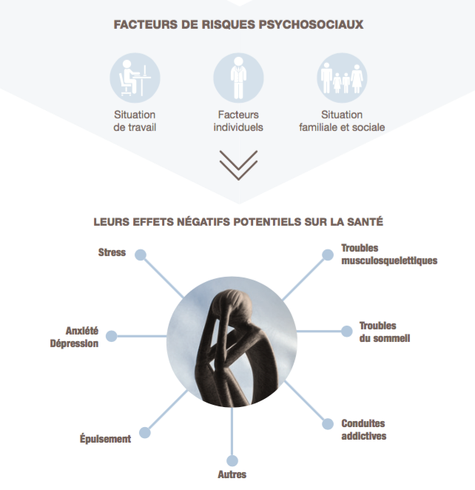
De factoren van psychosociale risico's

Slide 7
Het juiste gedrag als collega
Juist reageren:
Waarschuwen:
Zo nodig oriënteren:

Slide 8
Het juiste gedrag als collega
Juist reageren:
Schenk aandacht aan collega's en let met name op elke verandering: wat lijkt verrassend ten opzichte van het gebruikelijke gedrag en blijft voortduren.
In relatie met het ethiekbeleid: luisteren, respecteren…
Waarschuwen:
Doorgeven aan uw directe manager of aan RH.
Zo nodig oriënteren naar een geschikte gesprekspartner bekend met PSR:
Uw hiërarchie
Personeelszaken
De bedrijfsarts, maatschappelijk werkers
Personeelsvertegenwoordigers

Slide 9
Concrete situaties
Op een ochtend vindt Henk bij zijn aankomst een zeer vermoeide collega die voor zijn computer huilt.
Een collega van Simone is al een aantal weken erg agressief in de vergaderingen en met zijn team, terwijl hij gewoonlijk heel kalm en constructief is.
Een pas in dienst genomen jongeman lijkt bijzonder angstig te zijn. De derde week klaagt hij over de omvang en moeilijkheid van het werk en dat hij niet in staat denkt te zijn om dit klaar te krijgen...
Wat is de juiste reactie?

